Slide 1

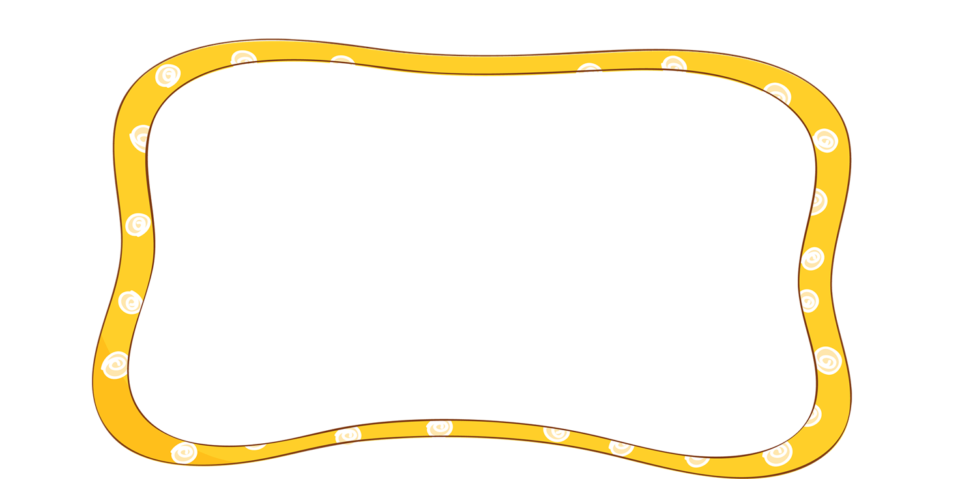
KTUTS
KÍNH CHÀO CÁC THẦY CÔ
VỀ THĂM LỚP 4A4

Slide 2
KTUTS
KHỞI ĐỘNG

Slide 3



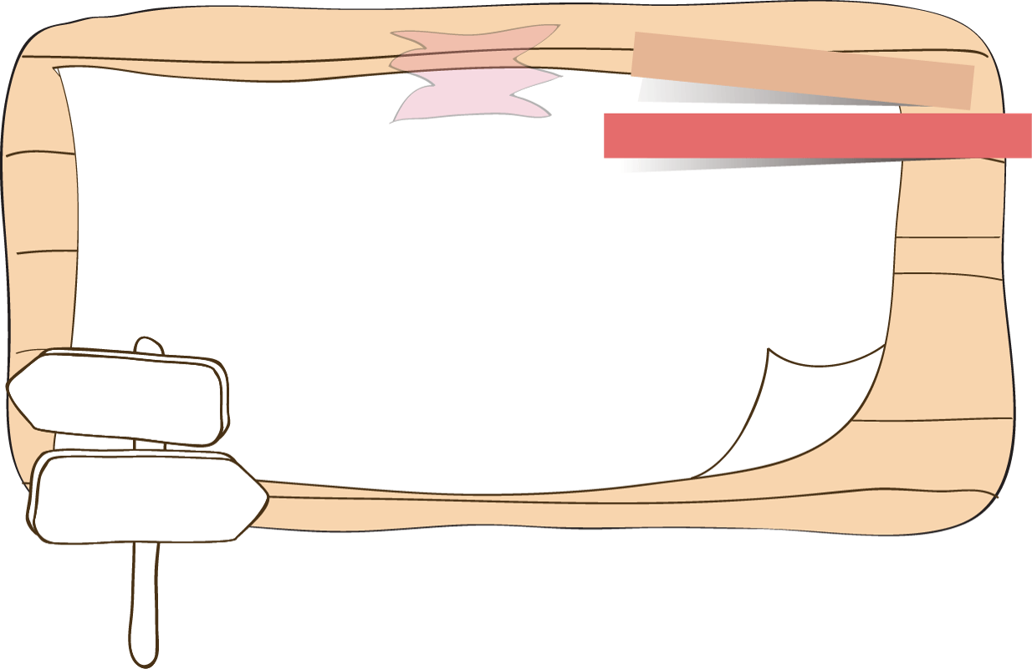



HÁI TÁO
next

Slide 4







$$\frac{3}{7}$$
$$\frac{3}{5}$$
$$\frac{4}{5}$$
51
$$\frac{2}{6}$$
Phân số chỉ số sao được tô màu là….
$$\frac{4}{7}$$
$$\frac{1}{7}$$
23
1/20
next

Slide 5
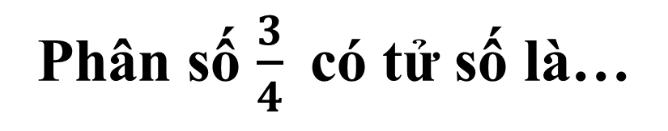
79
5
b
n
38
z
y
Phân số $\frac{3}{4}$có tử số là…
44
3
m
64
462
12
23
c
n
3/20
next

Slide 6
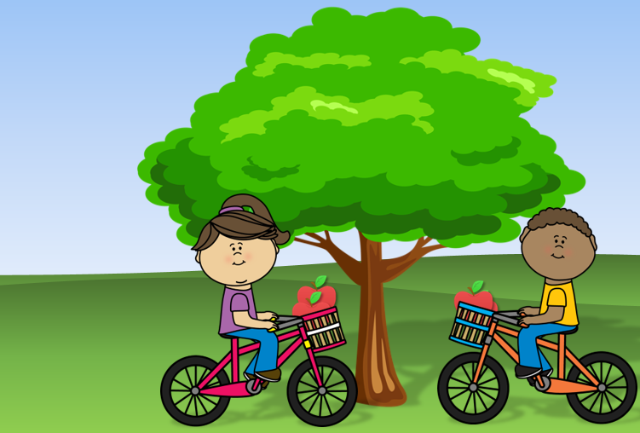

Slide 7

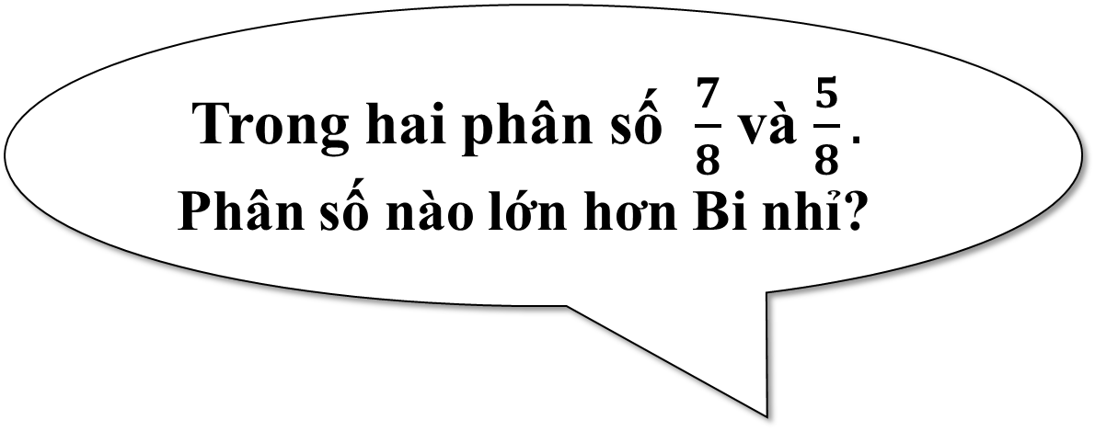
Trong hai phân số $\frac{7}{8}$ và $\frac{5}{8}.$
Phân số nào lớn hơn Bi nhỉ?
Các bạn lớp 4A4 giúp tớ trả lời câu hỏi này nhé.
exit

Slide 8
KTUTS
KHÁM PHÁ

Slide 9



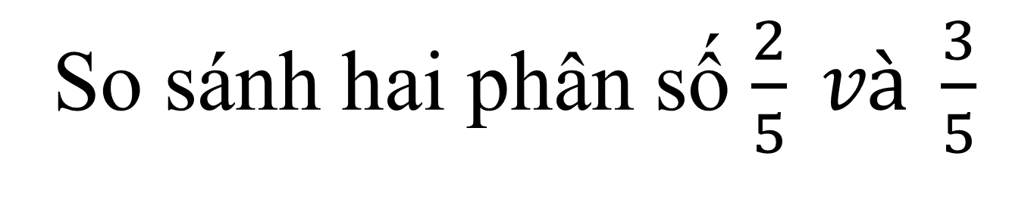
Ví dụ
So sánh hai phân số $\frac{2}{5} và \frac{3}{5}$

Slide 10



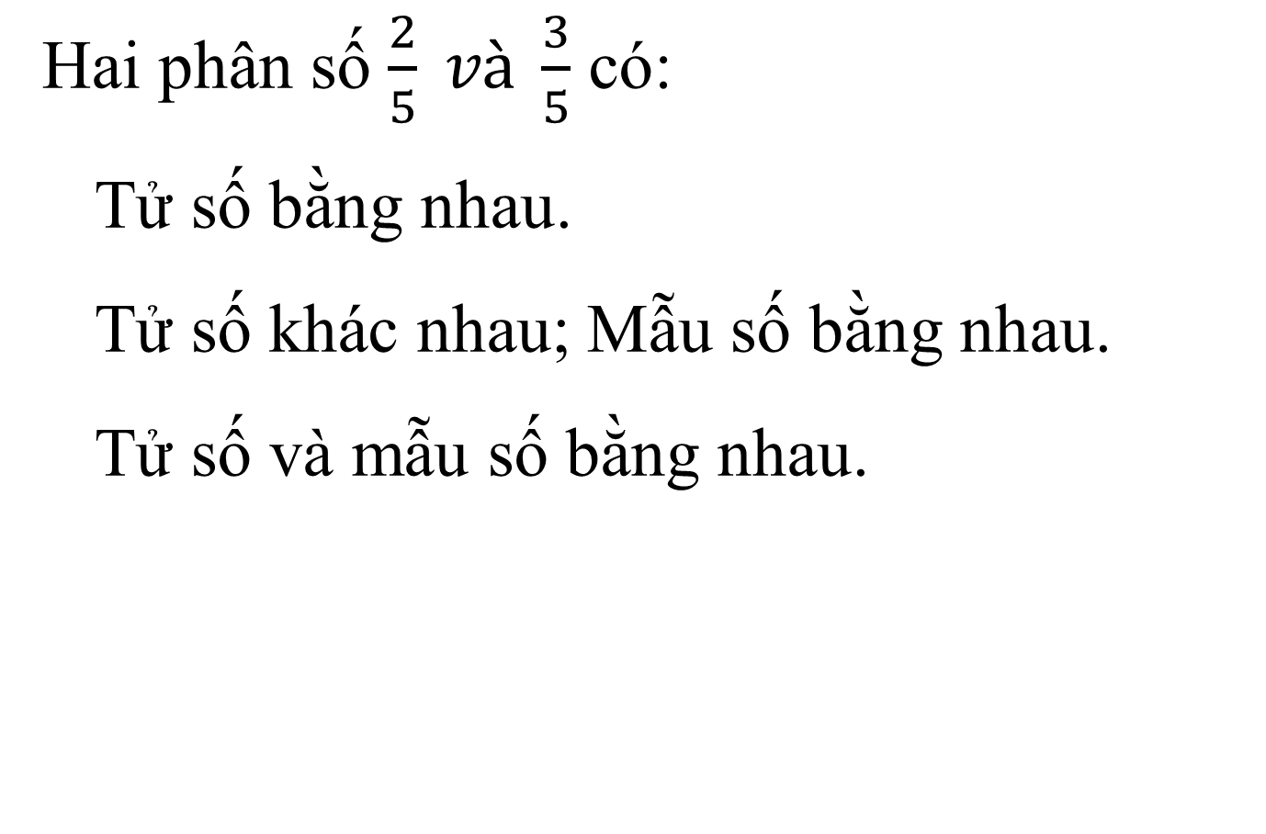
Chọn ý đúng nhất trong các câu sau đây
Hai phân số $\frac{2}{5} và \frac{3}{5}$ có:
Tử số bằng nhau.
Tử số khác nhau; Mẫu số bằng nhau.
Tử số và mẫu số bằng nhau.
Tử số khác nhau; Mẫu số bằng nhau.

Slide 11
Ví dụ
So sánh hai phân số $\frac{2}{5} và \frac{3}{5}$

Slide 12
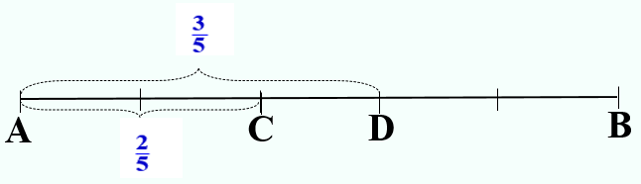

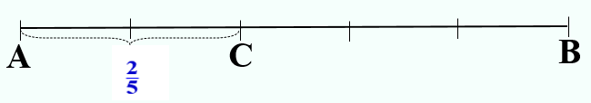

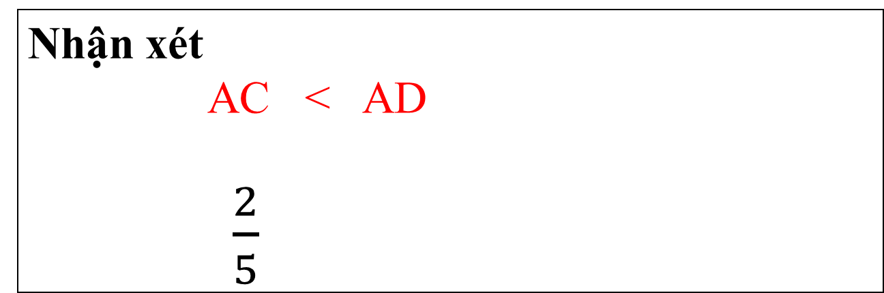
Nhận xét
AC < AD
$\frac{2}{5}$
$$\frac{3}{5}$$
<

Slide 13
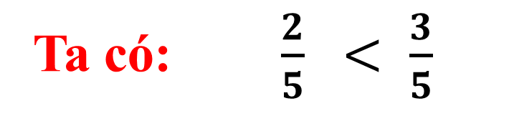
Ta có: $\frac{2}{5} < \frac{3}{5}$
Kết luận: Trong hai phân số cùng mẫu số
- Phân số nào có tử số bé hơn thì bé hơn.
- Phân số nào có tử số lớn hơn thì lớn hơn.
- Nếu tử số bằng nhau thì hai phân số đó bằng nhau.

Slide 14
KTUTS
LUYỆN TẬP

Slide 15
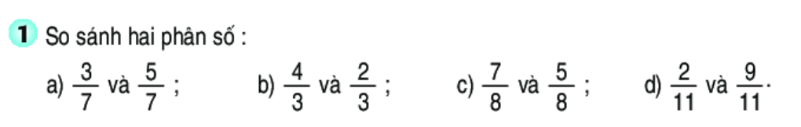
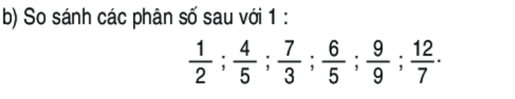

2

Slide 16
VẬN DỤNG
TRẢI NGHIỆM

Slide 17

Trò chơi :
CHỌN Ô SỐ
1
2
3
4

Slide 18
Trong hai phân số $\frac{7}{8}$ và $\frac{5}{8}.$
Phân số nào lớn hơn Bi nhỉ?
Các bạn lớp 4A4 giúp tớ trả lời câu hỏi này nhé.
exit

Slide 19

Các bạn lớp 4A4 giỏi quá.
Đúng rồi, phân số $\frac{7}{8}$ > $\frac{5}{8} Bo ạ.$

Slide 20
Kết luận: Trong hai phân số cùng mẫu số
- Phân số nào có tử số bé hơn thì bé hơn.
- Phân số nào có tử số lớn hơn thì lớn hơn.
- Nếu tử số bằng nhau thì hai phân số đó bằng nhau.

Slide 21
Trò chơi :
CHỌN Ô SỐ
Ô số 1: Đọc một phân số bé hơn 1

Slide 22
Trò chơi :
CHỌN Ô SỐ
Ô số 2: Đọc một phân số lớn hơn 1

Slide 23
Trò chơi :
CHỌN Ô SỐ
Ô số 3: So sánh hai phân số:
2
và
5
<
9
9

Slide 24
Trò chơi :
CHỌN Ô SỐ
Ô số 4: Nêu cách so sánh
hai phân số cùng mẫu số.

Slide 25
Trong hai phân số $\frac{7}{8}$ và $\frac{5}{8}.$
Phân số nào lớn hơn Bi nhỉ?
Các bạn lớp 4A4 giúp tớ trả lời câu hỏi này nhé.
exit

Slide 26
Các bạn lớp 4A4 giỏi quá.
Đúng rồi, phân số $\frac{7}{8}$ > $\frac{5}{8} Bo ạ.$

Slide 27
KÍNH CHÚC THẦY CÔ MẠNH KHỎE
CHÚC CÁC CON CHĂM NGOAN HỌC GIỎI

